Slide 1
管乐队的乐器介绍
2025/11/18
汇报人: 俞凯

Slide 2
目录
管乐队概述
乐器分类介绍
01
02
CONTENTS
乐器特点
乐器历史
03
04
演奏方式
05

Slide 3
管乐队概述
01

Slide 4
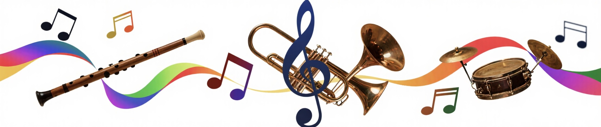
管乐队的定义
乐器构成定义
音乐风格定义
表演形式定义
管乐队由木管、铜管、打击乐器组成，如长笛、小号、定音鼓等。
演奏古典、流行、爵士等多元风格音乐，像《拉德斯基进行曲》。
可舞台演出、街头巡游等，如国庆游行中的管乐方阵。

Slide 5
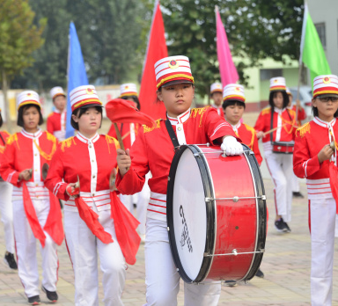

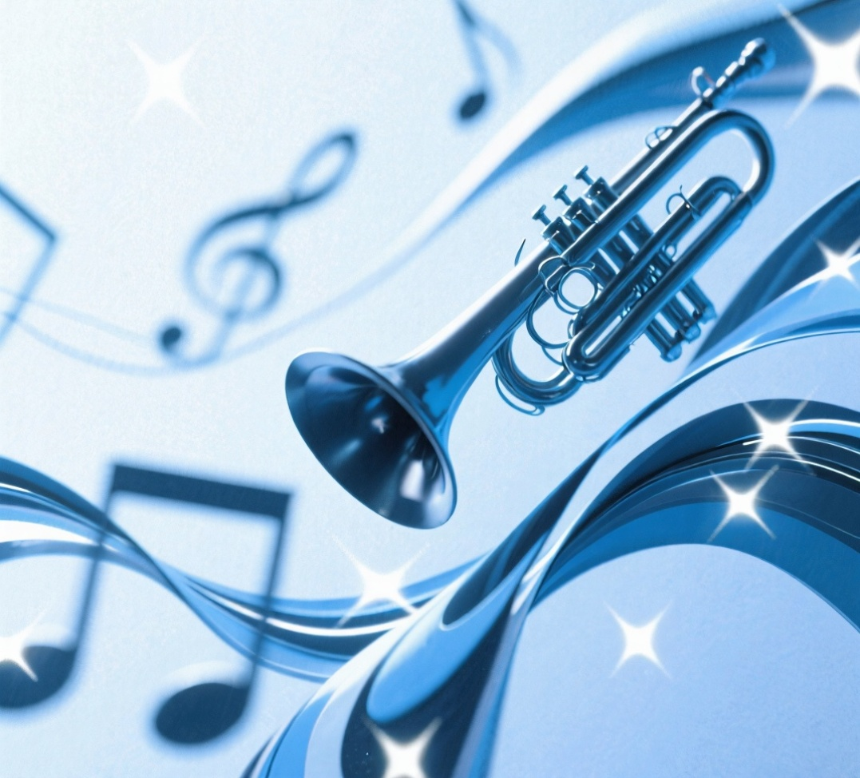
管乐队的发展
起源阶段
发展壮大
管乐队起源于古代军队，如古罗马军队用号来指挥行动。
19世纪，欧洲管乐队发展，约翰·施特劳斯父子常率乐队演出。
现代融合
如今管乐队融合流行元素，如周杰伦音乐中管乐与流行结合。

Slide 6
乐器分类介绍
02

Slide 7
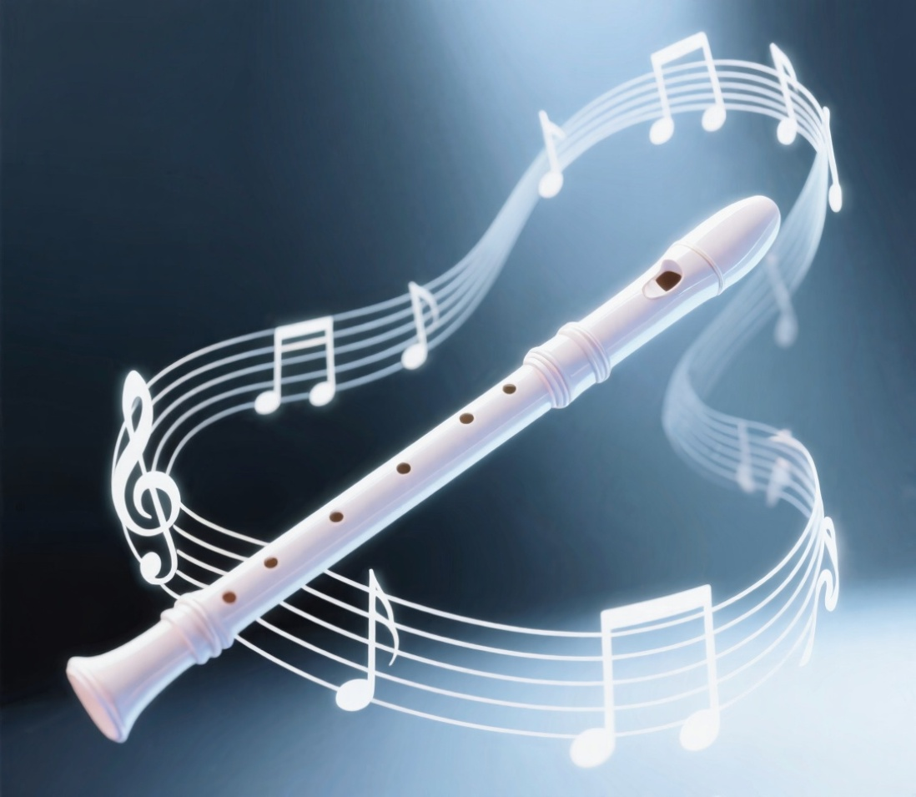
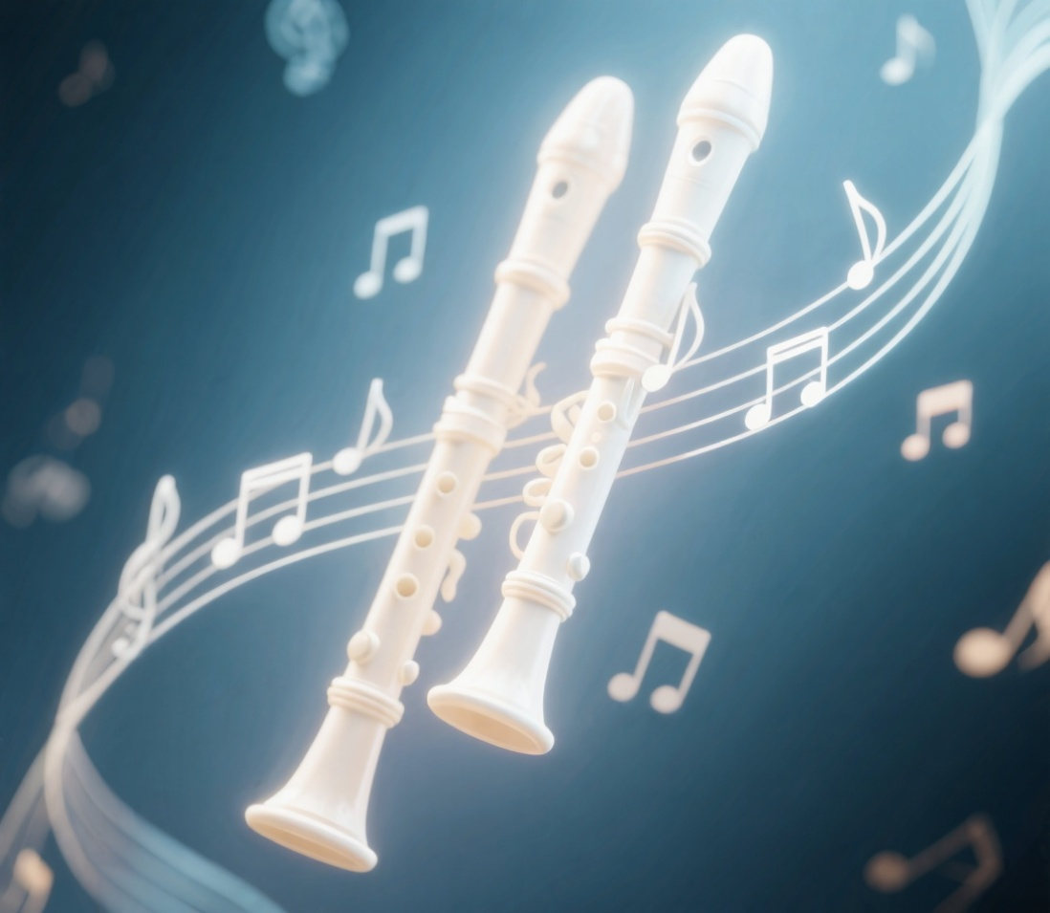
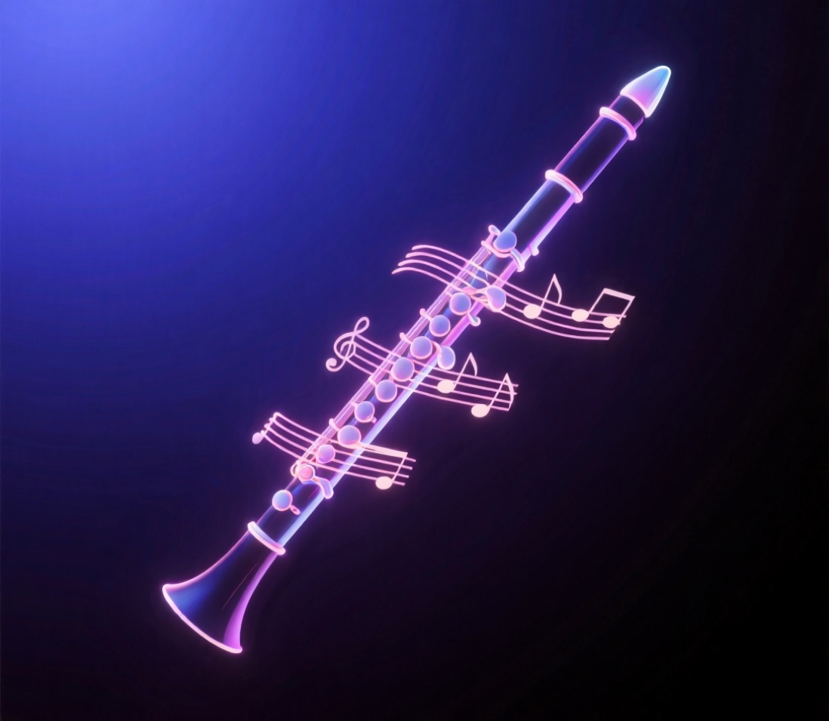
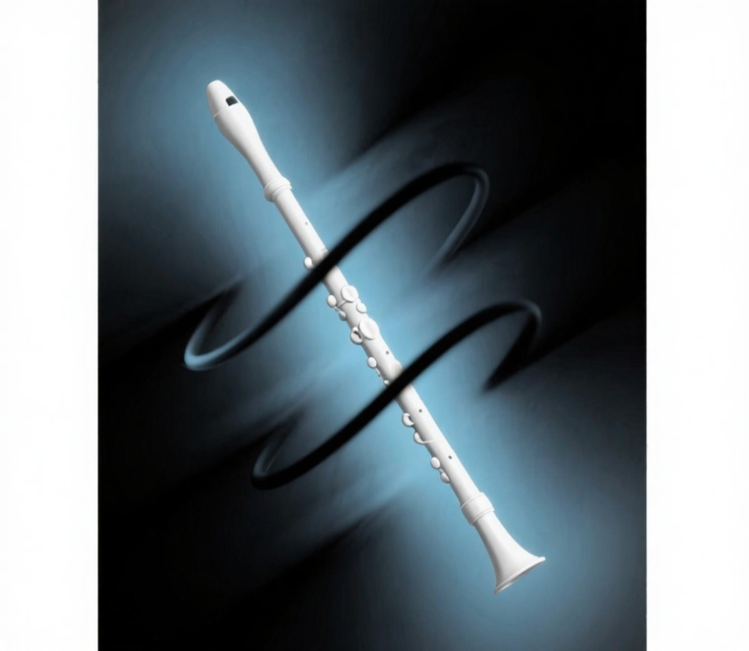
木管乐器
长笛
双簧管
长笛音色悠扬，常用于独奏，像莫扎特的长笛协奏曲就很经典。
双簧管音色独特，在交响乐中常担任旋律演奏，如《阿莱城的姑娘》。
单簧管
大管
单簧管音域宽广，爵士乐中常见其身影，像班尼·古德曼就擅长。
大管音色低沉，在管弦乐队里增添厚重感，如《动物狂欢节》片段。

Slide 8
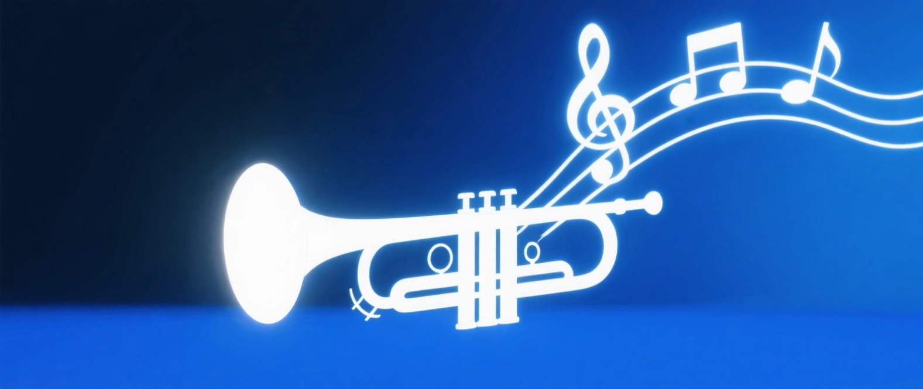
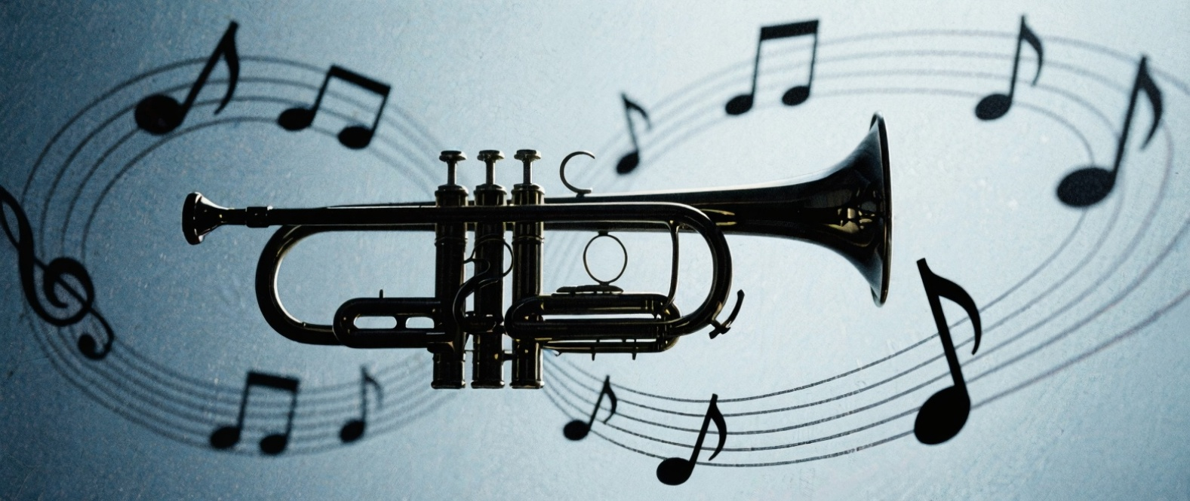
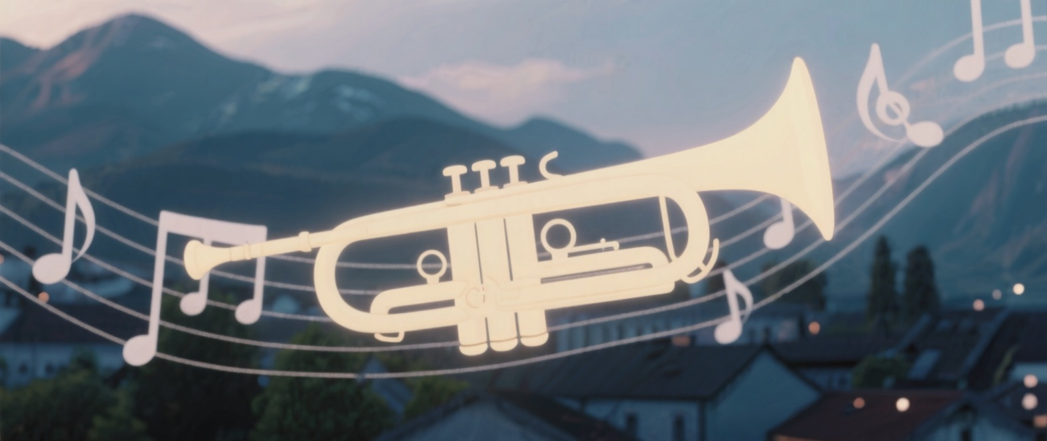
铜管乐器
小号
小号音色明亮，常用于军乐队，如美国陆军军乐队常使用。
长号
长号通过伸缩管改变音高，在爵士乐队中很常见，像林肯中心爵士乐团。
圆号
圆号声音圆润，古典交响乐里常出现，如维也纳爱乐乐团的演奏。

Slide 9
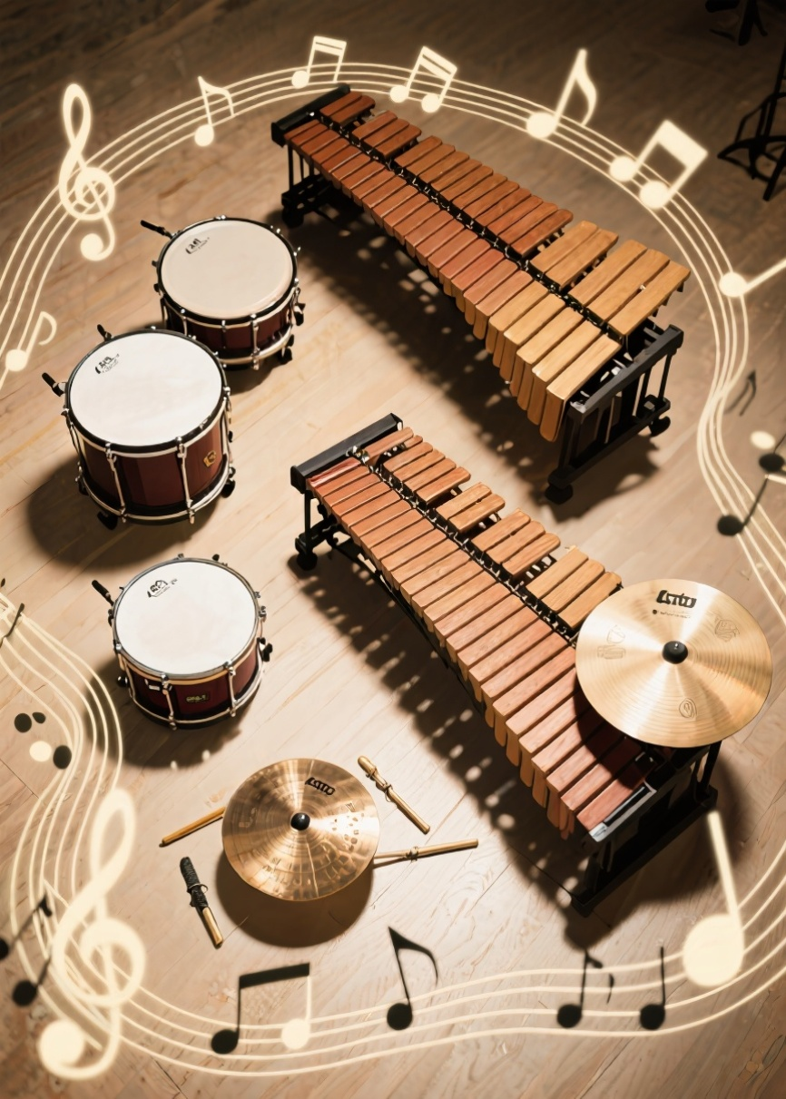



打击乐器
定音鼓
小军鼓
钹
交响乐团常用，能奏出固定音高，像柏林爱乐乐团就常使用。
常用于军乐队，节奏明快，学校管乐队表演常见其身影。
声音清脆响亮，常在游行乐队中，增添热烈氛围。

Slide 10
乐器特点
03

Slide 11
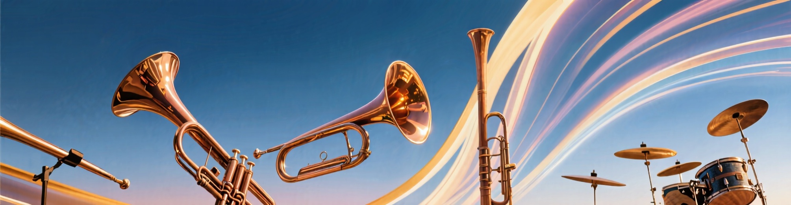
音色特点
铜管乐器的辉煌明亮
木管乐器的柔和婉转
打击乐器的强烈厚重
小号音色激昂，常用于军队与庆典，如国庆阅兵演奏。
长笛音色悠扬，常独奏抒情乐章，像《牧神午后前奏曲》。
定音鼓音色雄浑，在交响乐高潮处增强气势。

Slide 12

音域范围
01
02
03
高音区表现
中音区特色
低音区效果
小号高音区明亮锐利，常用于演奏激昂旋律，如《中国人民解放军军歌》。
长笛中音区纯净柔和，经典曲目《牧神午后前奏曲》常展现其魅力。
大号低音区深沉浑厚，在《命运交响曲》中增添磅礴气势。

Slide 13
乐器历史
04

Slide 14
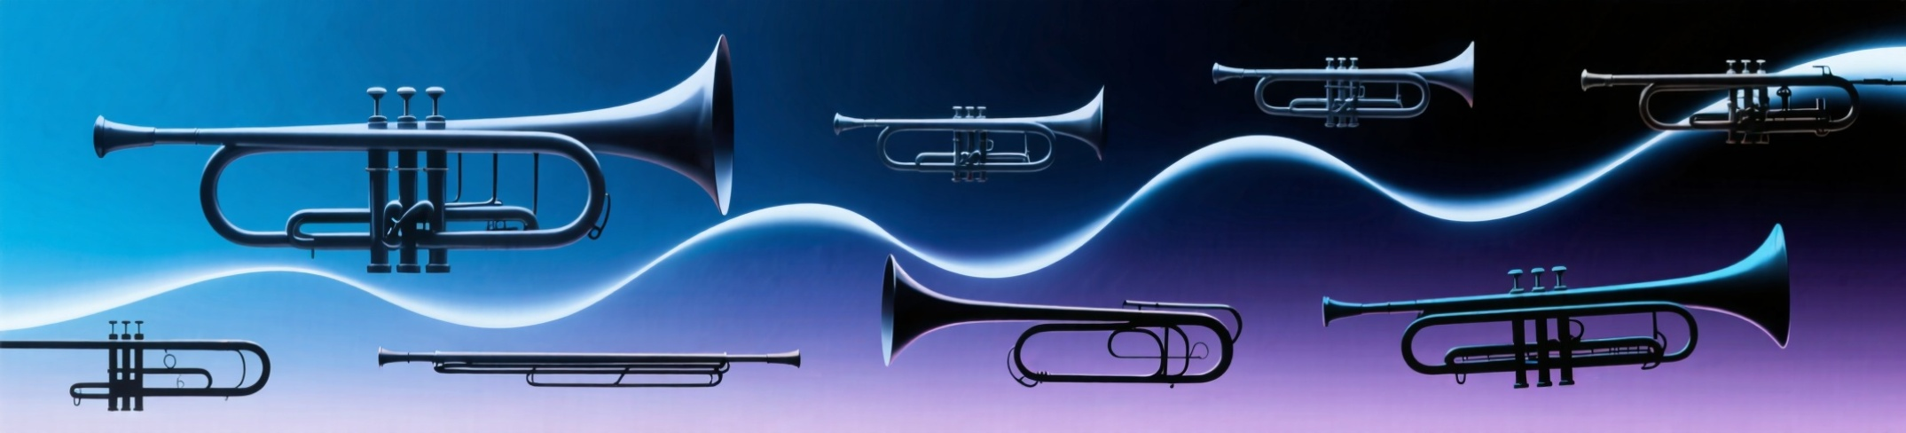
起源与发展
古代雏形
中世纪演变
近现代革新
古希腊、古罗马时期，管乐器雏形已现，用于祭祀与庆典。
中世纪欧洲，管乐器在宗教仪式中发展，音色渐丰富。
近现代科技推动，管乐器设计改良，性能大幅提升。

Slide 15
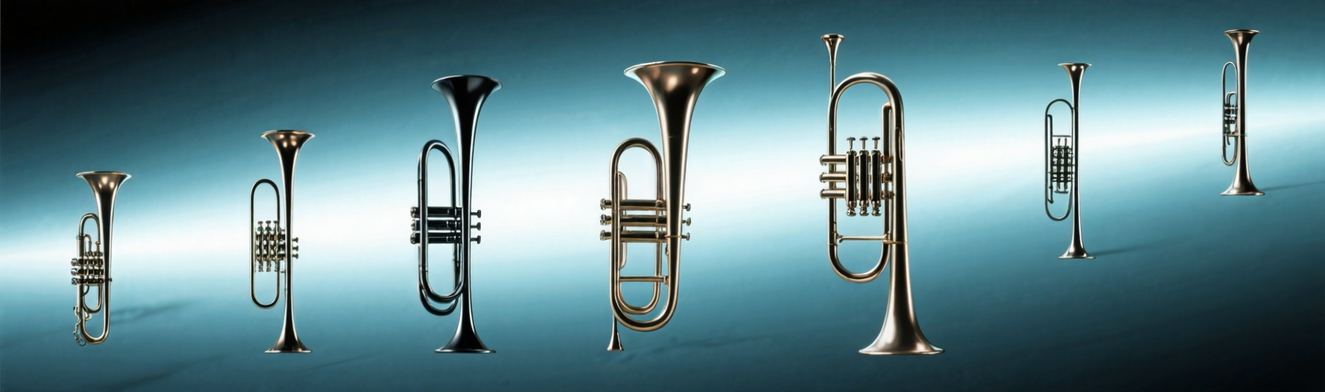
重要演变阶段
古代雏形
中世纪发展
近现代革新
古代管乐器多为自然材料制成，如骨笛，用于简单信号传递。
中世纪管乐器在宗教音乐中发展，如肖姆管，音色独特。
近现代管乐器材质和工艺革新，萨克斯发明，丰富了音色。

Slide 16
演奏方式
05

Slide 17
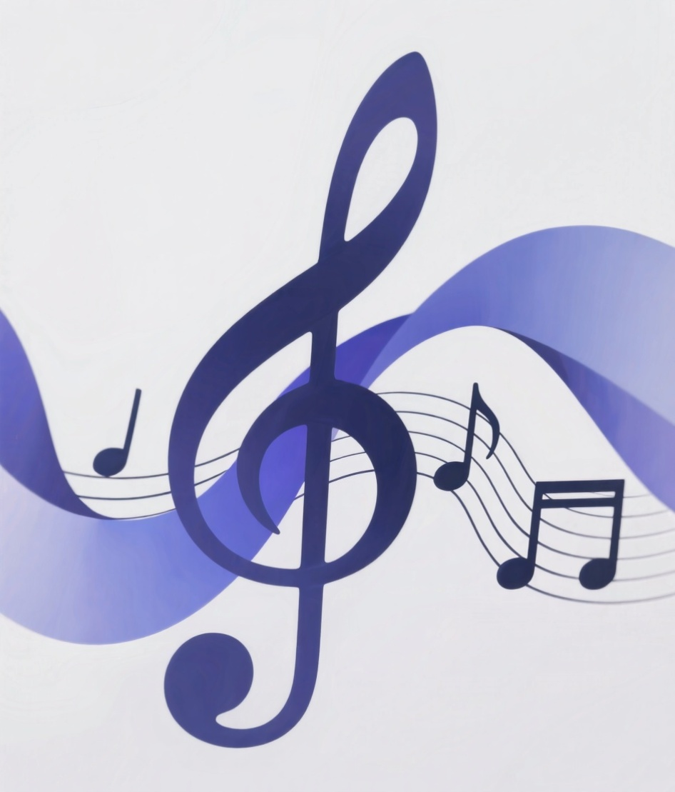
基本演奏技巧
01
02
03
单音吹奏
连音演奏
吐音技巧
演奏者需精准控制气息，如长笛手吹奏简单旋律时展现单音魅力。
用连贯气息使音符相连，像萨克斯演奏抒情曲时常用此技巧。
通过舌尖动作断音，小号手在演奏活泼节奏时常用吐音表现。

Slide 18
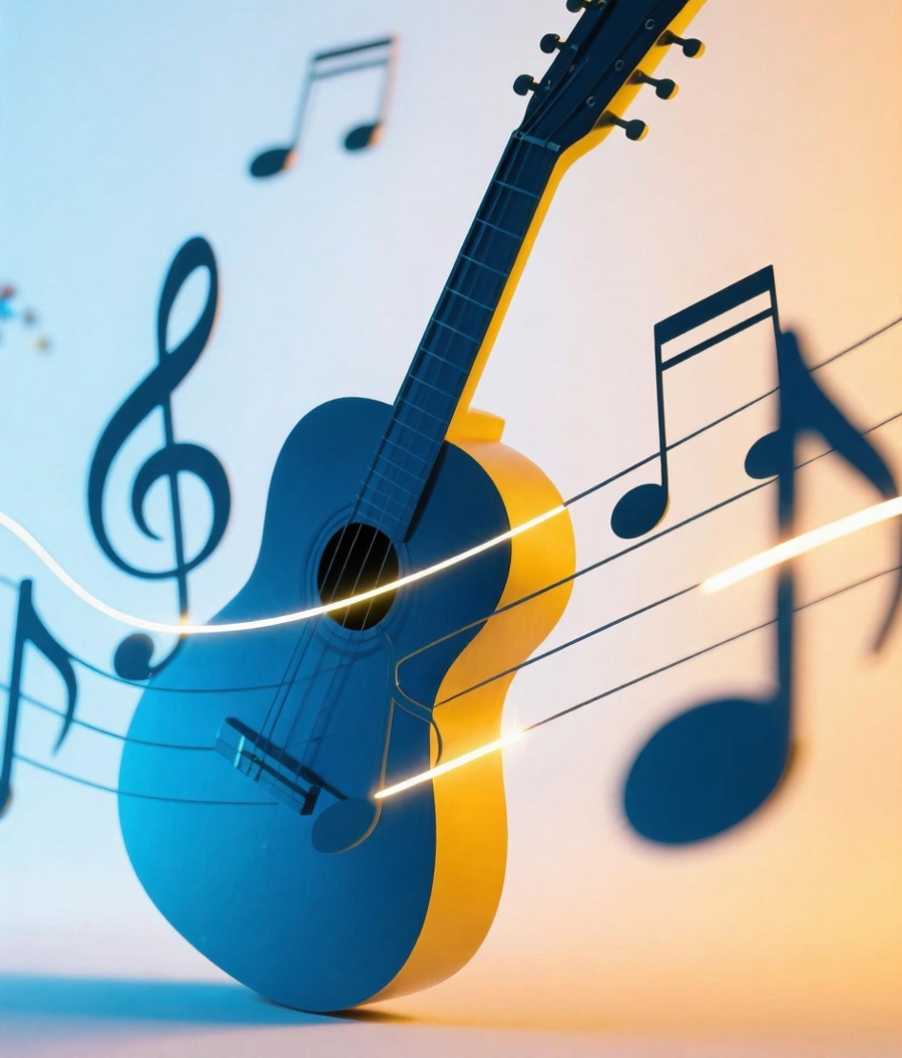
合奏配合要点
01
02
03
节奏统一
音量平衡
音色融合
演奏时需严格依照节拍器，像维也纳新年音乐会乐队那样精准。
各乐器音量要协调，如柏林爱乐乐团，弦管打击音量适配。
不同乐器音色需交融，比如波士顿交响乐团，整体音色和谐。

Slide 19
谢谢
THE END

